Slide 1
Paso a Paso
Obtención de datos y visualizacion en Power BI
Alicia Retamal Duran

Slide 2
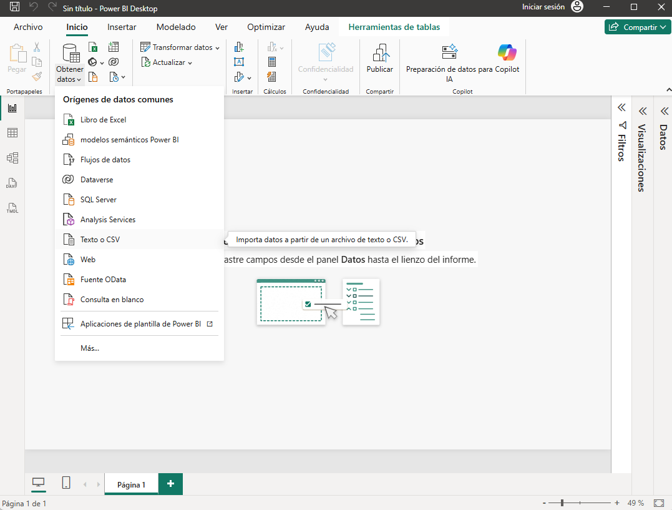
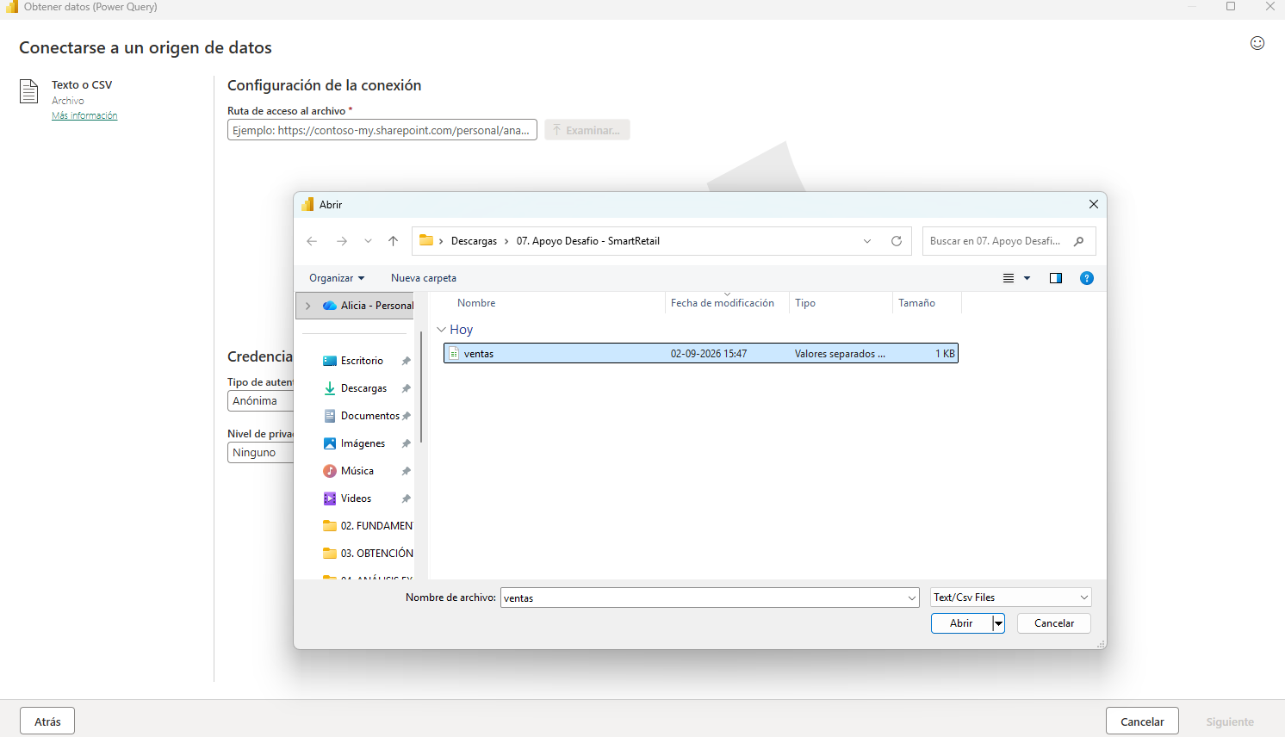
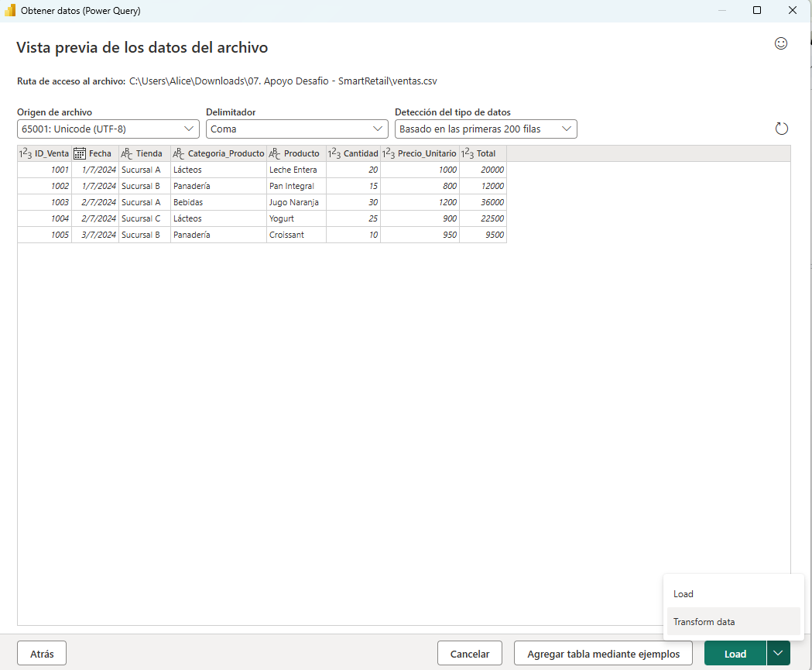
2. Seleccionar archivo Ventas.csv
Abrir Power BI Desktop
Seleccionar pestaña Inicio -> Obtener datos -> Seleccionar CSV
3. Verificar que el delimitador sea coma y posteriormente se selecciona “Transferir datos”

Slide 3
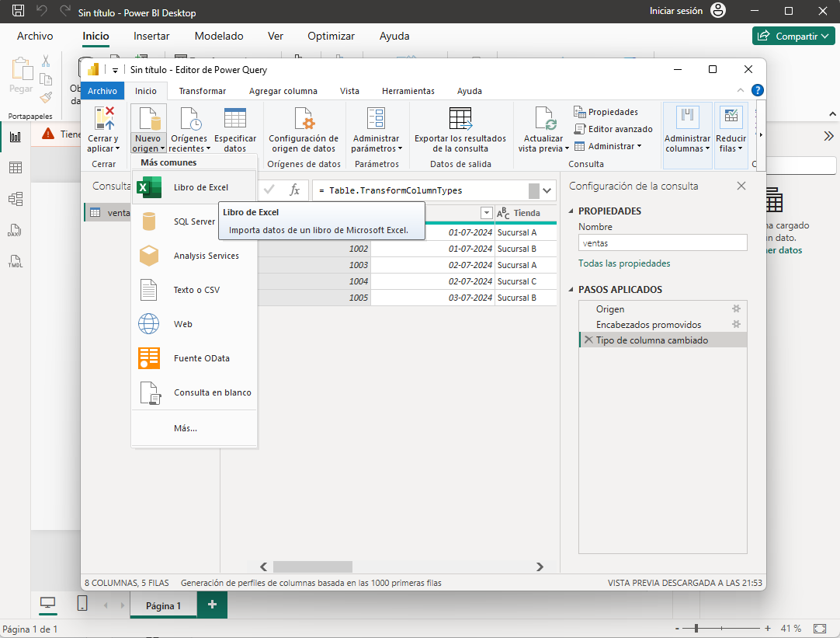
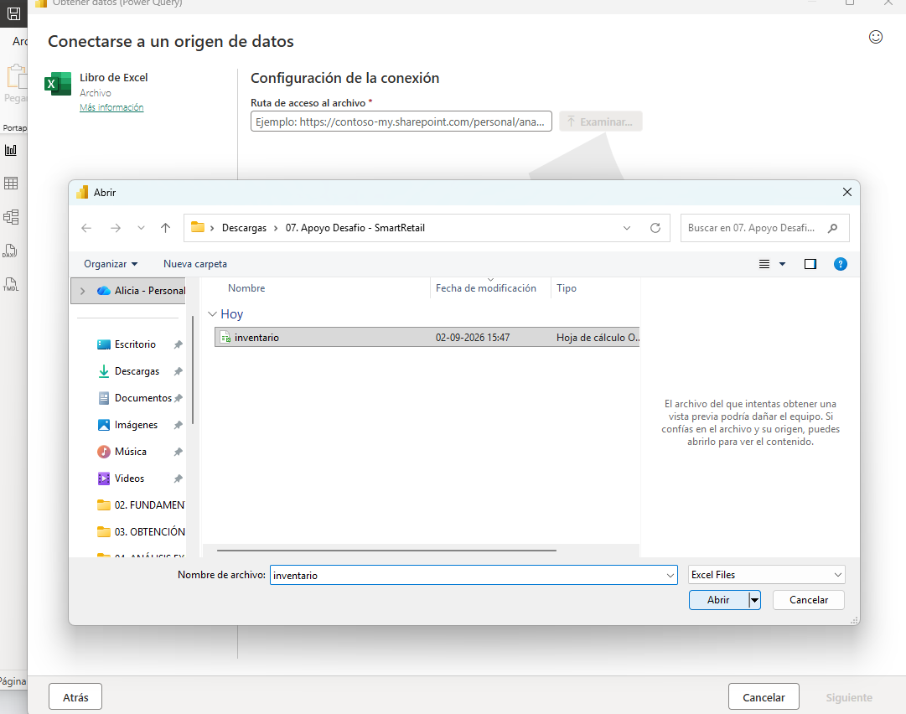
4. En Power Query: Inicio -> Nuevo origen -> Excel
5. Seleccionar Inventario.xlsx y Abrir

Slide 4
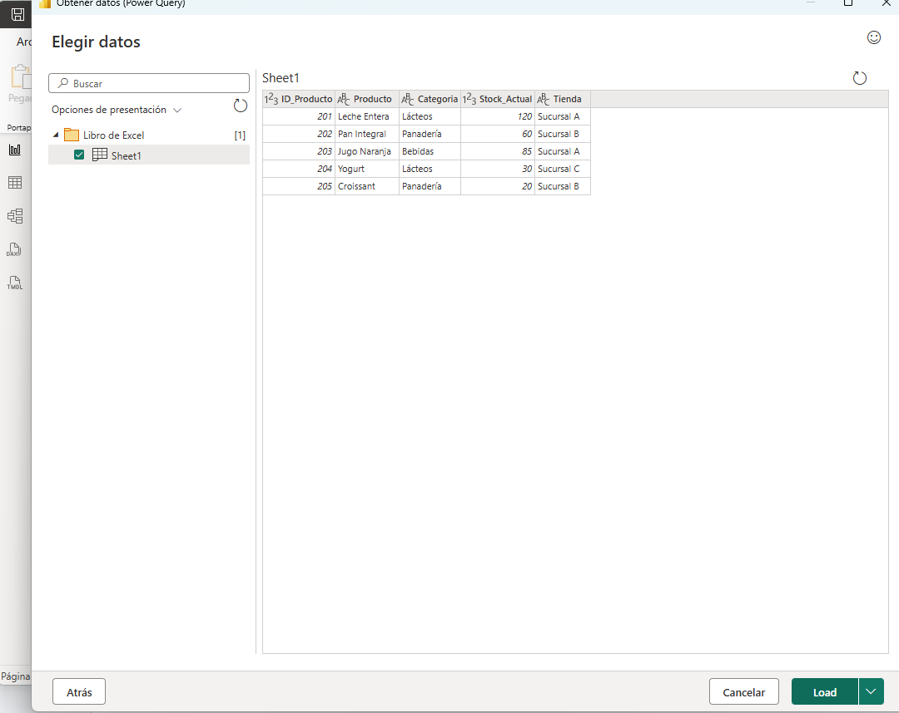
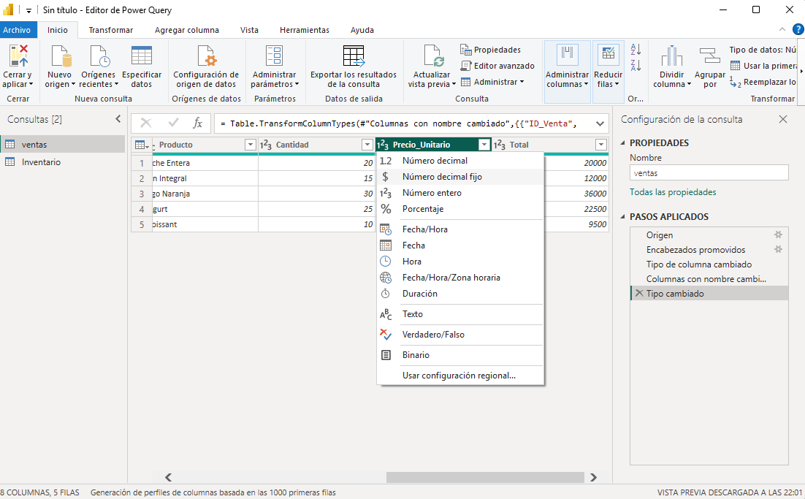
6. Seleccionar los datos y cargar
7. Estandarización y renombrado de columnas (y cambio de nombre de libro excel “sheet 1” a “Inventario”) 8. Se verifica formato de celda en ambas tablas, seleccionando texto, número o moneda según corresponda

Slide 5
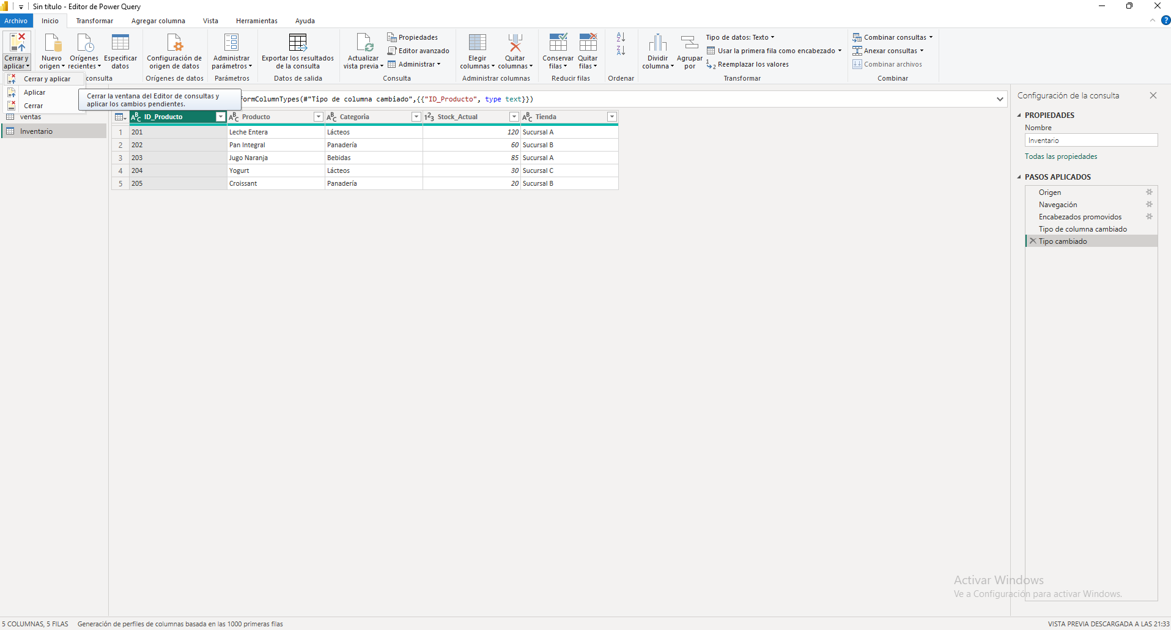
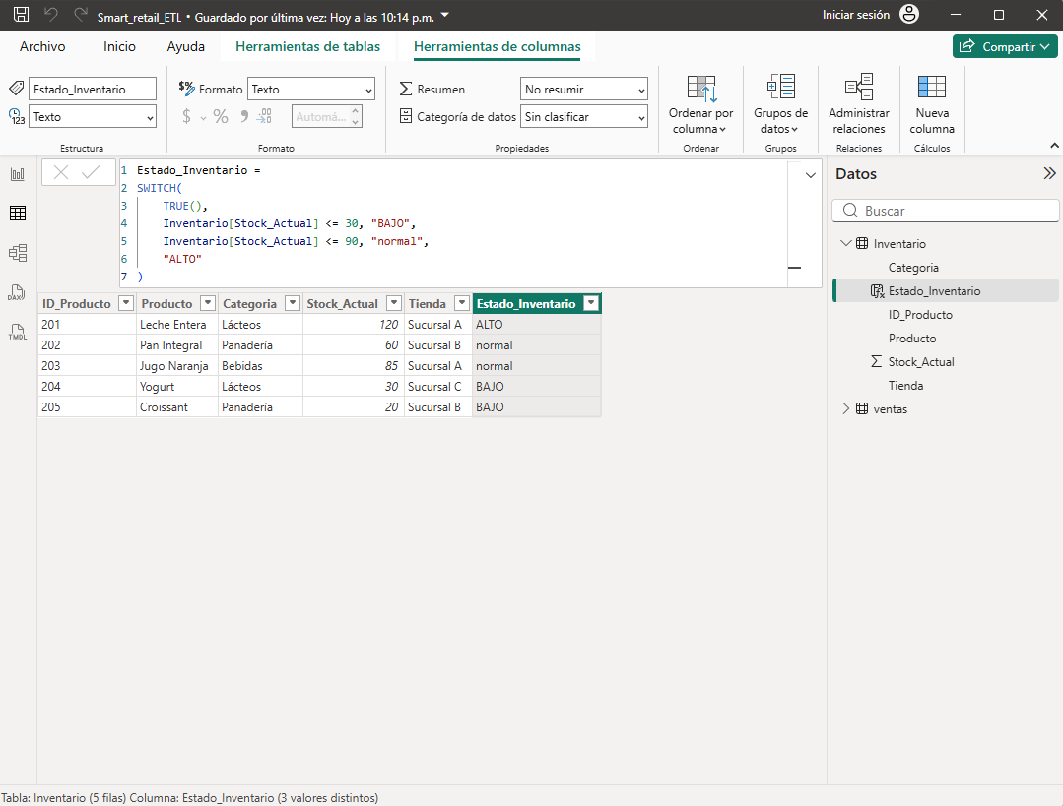
9. Cerrar y Aplicar
10. Seleccionarla pestaña de tabla en el panel izquierdo; seleccionar los datos, agregar la columna e ingresar el DAX que aparece en la imagen

